Slide 1
История русского алфавита
«Тот, кто создал азбуку, дал нам в руки нить наших мыслей».
(Антуан Ривароль)

Slide 2
Истоки возникновения русского алфавита
Считается, что первый буквенный алфавит появился, в 13-м веке до н. э., когда финикийцы совершили решающий переход от значков, обозначающих слова, к знакам, обозначающим звуки

Slide 3
Вклад Кирилла и Мефодия в создание русского алфавита
24 мая 863 года в граде Плиске, который в то время был столицей Болгарии, братья Кирилл и Мефодий огласили изобретение славянского алфавита

Slide 4
Кириллица

Slide 5
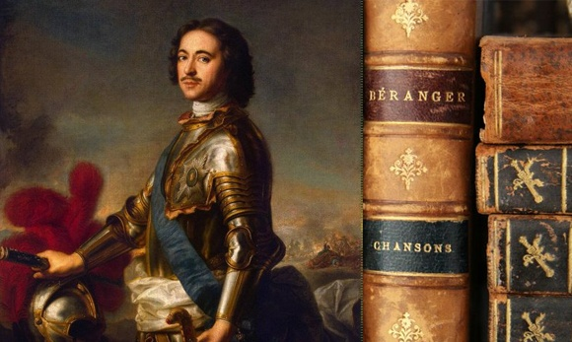
Реформы кириллицы
Реформа русской азбуки, проведенная при непосредственном участии Петра I, с полным правом признается «внешним, однако полным глубокого значения, символом расхождения между церковно-книжным языком и светскими… стилями письменной речи». В результате первой реформы русского алфавита на свет появилась Гражданская азбука

Slide 6
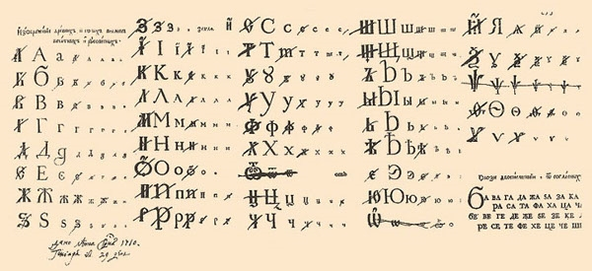
Азбука, правленая Петром 1

Slide 7
Роль М.В, Ломоносова
История русского литературного языка берет свое начало от реформы алфавита, в ходе которой царь Петр Первый рецензировал 1-е издание новой азбуки. Произошло это в 1710 году. Ведущую роль при этом сыграл ученый Михаил Ломоносов, который написал первую «Российскую грамматику» (1755 год). Он придал литературному языку окончательную форму, совершив слияние русского и славянского элементов

Slide 8
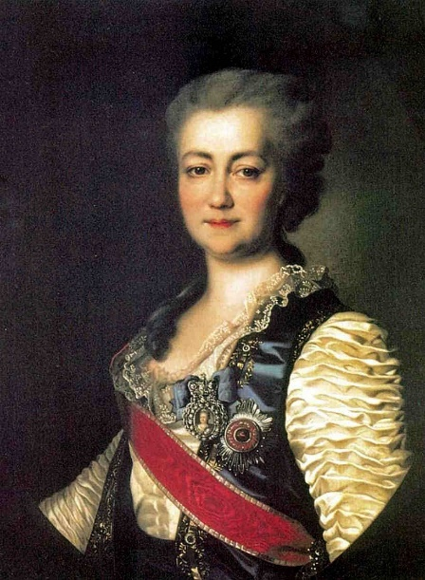
У буквы ё есть день рождения!
18 ноября 1783 года княгиня Екатерина Романовна Дашкова предложила ввести в алфавит новую букву – «ё». Идею княгини подхватил Н.М. Карамзин, и с его лёгкой руки буква вошла в состав русского алфавита

Slide 9
Последние реформы алфавита
В 1918 году была проведена реформа русского языка, в которой были введены следующие изменения в алфавит:
- удалены буквы «ять», «фита», «десятиричное» и заменены на «Е», «Ф» и «И»;
- отменен ъ на концах слов;
- «ижица» сама исчезла из алфавита еще до реформы
Современный русский язык был утвержден в 1942 году, в алфавите которого было прибавлено две буквы «Е» и «Й», с тех пор он состоит уже из 33 букв

Slide 10
Гипотеза - изучение русского алфавита, его появления и развития позволяет глубже узнать историю культуры России – доказана полностью.
Поставленная цель – изучить истоки русского алфавита – выполнена

Slide 11
Спасибо за внимание!

